Slide 1
Технологии Data Mining. Мультимедийные и гипертекстовые базы данных. XML-серверы

Slide 2
Data Mining – мультидисциплинарная область анализа данных

Slide 3
Сравнение статистики, машинного обучения и Data Mining
Статистика
Более, чем Data Mining, базируется на теории.
Более сосредотачивается на проверке гипотез.
Машинное обучение
Более эвристично.
Концентрируется на улучшении работы агентов обучения.
Data Mining.
Интеграция теории и эвристик.
Сконцентрирована на едином процессе анализа данных, включает очистку данных, обучение, интеграцию и визуализацию результатов.

Slide 4
Понятие Data Mining
Data Mining - это процесс обнаружения в сырых данных ранее неизвестных, нетривиальных, практически полезных и доступных интерпретации знаний, необходимых для принятия решений в различных сферах человеческой деятельности.

Slide 5
Полный цикл использования технологии Data Mining

Slide 6
Закономерности, выявляемые с помощью методов Data Mining
Ассоциация имеет место в том случае, если несколько событий связаны друг с другом. Например, исследование, проведенное в компьютерном супермаркете, может показать, что 55% купивших компьютер берут также и принтер или сканер, а при наличии скидки за такой комплект принтер приобретают в 80% случаев. Располагая сведениями о подобной ассоциации, менеджерам легко оценить, насколько действенна предоставляемая скидка.
Если существует цепочка связанных во времени событий, то говорят о последовательности. Так, например, после покупки дома в 45% случаев в течение месяца приобретается и новая кухонная плита, а в пределах двух недель 60% новоселов обзаводятся холодильником.
С помощью классификации выявляются признаки, характеризующие группу, к которой принадлежит тот или иной объект. Это делается посредством анализа уже классифицированных объектов и формулирования некоторого набора правил.
Кластеризация отличается от классификации тем, что сами группы заранее не заданы. С помощью кластеризации средства Data Mining самостоятельно выделяют различные однородные группы данных.

Slide 7
Статистические пакеты
Наиболее распространенные пакеты статистических программ:
SAS (компания SAS Institute), SPSS (компания SPSS), STATGRAPHICS (компания Manugistics), STATISTICA для WINDOWS, STADIA
Недостатки:
требование к специальной подготовке пользователя;
мощные современные статистические пакеты являются слишком "тяжеловесными" для массового применения;
большинство методов оперируют усредненными данными, являющимися фиктивными величинами

Slide 8
Нейронные сети
Архитектура многослойного перспептрона с обратным распространением ошибки
Наиболее распространенные пакеты нейросетевых систем:
BrainMaker (CSS), NeuroShell (Ward Systems Group), OWL (HyperLogic)
Недостатки:
необходимость иметь очень большой объем обучающей выборки;
нейронная сеть – это «черный ящик»

Slide 9
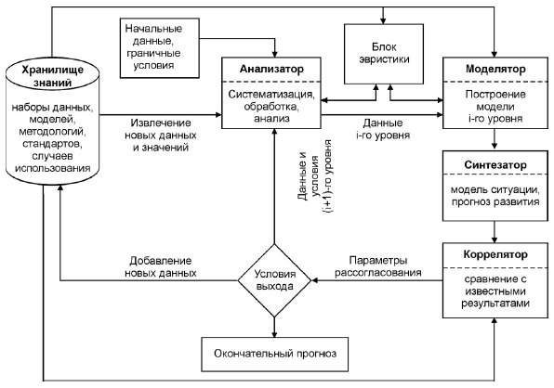
Схема самообучающейся информационной системы

Slide 10
Экспертные системы

Slide 11
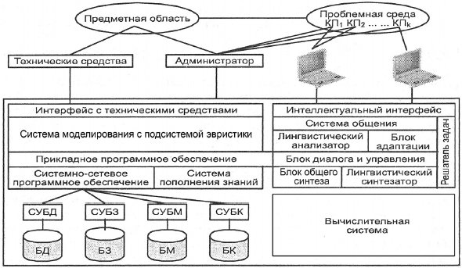
Структура интеллектуальной информационной системы

Slide 12
Взгляд в историю. Поколения управления данными
Нулевое поколение: менеджеры записей (4000 г. до н.э. - 1900)
Обработка данных вручную
Первое поколение: менеджеры записей (1900-1955)
Использование оборудования с перфокартами и электромеханических машин для сортировки и табулирования миллионов записей
Второе поколение: программируемое оборудование обработки записей (1955-1970)
Хранение данных на магнитных лентах, сохраняемые программы выполняли пакетную обработку последовательных файлов.
Третье поколение: оперативные сетевые базы данных (1965-1980)
Введено понятие схемы базы данных и оперативного навигационного доступа к данным. Активно развивается понятие сетевой модели.
Четвертое поколение: реляционные базы данных и архитектура клиент-сервер (1980-1995)
Обеспечен автоматический доступ к реляционным базам данным и была внедрена распределенная и клиент-серверная обработка.
Пятое поколение: мультимедийные базы данных

Slide 13
Мультимедийные базы данных
Мультимедийные БД - Мультимедиа — это взаимодействие визуальных и аудиоэффектов под управлением интерактивного программного обеспечения с использованием современных технических и программных средств, они объединяют текст, звук, графику, фото, видео в одном цифровом представлении.

Slide 14
Характеристики мультимедийной базы данных
Поддерживает изображения, аудио и другие мультимедийные типы данных
Может оперировать с очень большим количеством мультимедийных объектов
Поддерживает высокопроизводительную систему хранения данных большой ёмкости: иерархическое управление запоминающими устройствами (Hierarchical Storage Management) (оперативное, полуоперативное и автономное хранение)
Предлагает следующие СУБД-средства: долговременное хранение, транзакции, управление параллельным выполнением операций, восстановление при отказах, запросы с декларативными конструкциями высокого уровня, контроль версий (versioning), ограничения целостности, безопасность и защита данных, высокая производительность
Средства информационного поиска: поиск по точному совпадению, вероятностный поиск, поиск по содержимому, ранжирование результатов
Пространственные типы данных и пространственные запросы
Интерактивные запросы, релевантная обратная связь, уточнение запросов
Автоматическое извлечение и индексирование признаков
Одно- и многомерное индексирование
Индексирование для ассоциативного поиска
Кластеризация сложных объектов
Оптимизация мультимедиа-запросов

Slide 15
Возможные запросы к мультимедийной базе данных
Текстовый запрос: найти все документы, в которых подозреваемое лицо/компания косвенно или прямо совершила какие-либо операции с компанией А. Документы должны быть проиндексированы на основе семантического значения ключевых слов
Запрос по изображению: по имеющейся фотографии человека найти другие фотографии с этим же человеком
Аудио-запрос: определить говорящего по записи
Видео-запрос: найти видео сцены, в которых подозреваемые совершают определенные действия
Гетерогенный (мультимедийный запрос): найти людей, подозреваемых в преступлении И переведших деньги на счета компании Б

Slide 16
Базовые мультимедийные типы данных:
Текст
Графика
Звук
Видео

Slide 17
Характерные черты мультимедийных типов данных
Текст
Присутствует в большинстве мультимедийных приложений; дополняет, а также поясняет нетекстовые форматы данных
Визуальное разнообразие достигается шрифтами
Самый компактный при хранении тип данных
Аудио
Множество форматов (wav, mp3, wma, cd,…)
Оцифрованное аудио имеет относительно большой размер
Используется сжатие
Более компактное представление аудио-данных (синтезируемая музыка в формате MIDI)
Статичные растровые изображения:
Черно-белые / градации серого / цветные;
Одностраничное изображение в хорошем разрешении занимает несколько мегабайт
Множество графических форматов (bmp, gif, tiff, jpeg,…)

Slide 18
Характерные черты мультимедийных типов данных
Цифровое видео (последовательность кадров (фреймов)=статичных изображений)
Присутствует в большинстве мультимедийных приложений; дополняет, а также поясняет нетекстовые форматы данных
Требует много дискового пространства
Коэффициент сжатия более высокий, чем у статичных изображений
Скорость компрессии/декомпрессии и передачи должна быть не менее 20-30 фреймов в секунду
Анимационное видео более компактно
MPEG-4: объектно-базирующее представление, специальные методы
Векторная графика (двух- или трехмерные рисунки/чертежи, модели, карты)
Относительно компактный размер: преимущественно состоит из объектов, а не пикселей
Описываются с помощью параметров объектов: масштаб, ориентация, вращение
Типичные приложения: автоматизированное проектирование и изготовление чертежей, географические информационные системы
Интегрированные документы (текст и изображения):
Могут создаваться современными текстовыми редакторами

Slide 19
Технологии, позволяющие работать с мультимедиа
Аппаратные средства: сканеры, видеокамеры, сенсорные экраны и т.д.
Широкополосные сети (WAN, LAN), сетевые стандарты, оптоволокно
Устройства хранения большой емкости
Программное обеспечение для обработки изображений
Анимационное программное обеспечение
Распознавание образов
Усовершенствованные программные средства: объектно-ориентированные языки, объектно-ориентированные базы данных

Slide 20
Архитектура мультимедийных баз данных
В настоящее время:
Реляционные или расширенные реляционные СУБД, с поддержкой больших двоичных объектов
Системы иерархического управления запоминающими устройствами
Модуль извлечения информации (поиск по содержимому документов)
Идеально:
Расширяемая система с объектно-ориентированными возможностями
Поддержка запросов и транзакций для мультимедийных объектов
Поддержка сложных объектов (состоящих из мультимедийных подобъектов)
Клиент-серверная архитектура:
Сервер выполняет стандартные СУБД-функции + мультимедийные расширения
Клиент использует пользовательский интерфейс
Между клиентом и сервером – интерфейс запросов высокого уровня (API)

Slide 21
Архитектура мультимедийной базы данных

Slide 22
Понятие гипертекста
Гипертекст (hypertext) буквально переводится как нелинейный текст (nonlinear text).
Элемент гипертекста — узел, дискретный объект.
Узлы, между которыми возможен переход, считаются смежными, а сама возможность перехода называется связью.
Для описания и анализа объектов систем, в которых основным отношением является смежность (непосредственная связь) элементов, используется теория графов.
Гипертекстом часто называют как саму форму структурирования текстового материала (нелинейную, сетевую), так и технологию, без которой невозможна такая организация материала в широких масштабах.

Slide 23
Отличительные черты гипертекста
гипертекст не требует предварительной формализации знания, но предполагает лишь его дискретность и возможность явного указания имеющихся связей между смысловыми единицами;
Гипертекст позволяет не только просмотреть большую группу релевантных документов, но и изучить механизм образования ассоциативных связей;
пользователь может работать с гипертекстовой системой без знания специальных языков поиска и запроса. Вместо них используется «браузинг» («browsing») — операция просмотра узлов гипертекстовой сети по связи, движение от известной информации к связанной с нею неизвестной, являющейся предметом поиска.
способность интегрировать разнотипные виды информации (текст, таблицы, векторную и растровую графику, мультимедиа) в единую гиперсреду (hypermedia).

Slide 24
Основные компоненты гипертекстовой системы
Системы гипертекста можно определить как системы, обеспечивающие создание нелинейных документов и взаимодействие с ними, или как системы ассоциативной организации и поиска информации.
Структура гипертекстовых систем включает:
графический интерфейс, обеспечивающий пользователю навигацию через широкие массивы информации, активацию связей и чтение содержания узлов с помощью окон просмотра и перекрывающихся диаграмм;
систему автора гипертекста, т. е. средства создания и управления узлами и связями;
традиционный информационно-поисковый (IR) механизм поиск по ключевым словам (КС), авторский поиск и т д.;
гипермедиа-машину управления информацией по узлам и связям;
систему хранения, файловую систему или базу знаний, реляционную или объектно-ориентированную СУБД.

Slide 25
Ключевые участники гипертекстовой системы
Автор выбирает ключевые слова в тексте обрабатываемого документа и выделяет их для пользователя, задает переходы между текстами, систему этих переходов. Он обязан знать не только сам базовый материал, но и все возможные пути, которые предполагаемый оператор (читатель), возможно, выберет для использования.
Системный администратор-программист определяет методы, с помощью которых эти перемещения выбираются.
Пользователю дана свобода выбора маршрута чтения. Ему предоставлено хотя и большое, но конечное число передвижений, определенных автором.

Slide 26
Функции гипертекстовых информационных систем
Поиск текста по атрибутам, символьным строкам, создание, хранение и поиск различного рода подборок текста («папок»).
Поддержка ссылочных связей.
Поиск информации путем браузинга (быстрый просмотр).
Ведение наращиваемой системы документов вне априорно заданной структуры. Навигация по связям с целью изучения и освоения знания о соответствующей предметной области.
Выделение в ходе навигации «виртуальных структур».
Автоматическое построение из гипертекстовой сети связных текстов с использованием эвристических алгоритмов.

Slide 27
Функциональные характеристики систем гиперзаписи информации
Интеграция данных. Свобода доступа к информации (свобода визуального просмотра).
Функциональная гибкость системы — обеспечение возможности комплексного, разностороннего использования информации, формирование новых продуктивных поисковых стратегий.
Открытость, потенциальная возможность развития системы.
Многопользовательский разделенный доступ к гипертекстовым базам данных.

Slide 28
Модели организации данных в гипертекстовых информационно-поисковых системах
теория паттернов, разработан­ная американским математиком У.Гренандером и развитая впоследствии для гипертекста Л. В.Шуткиным,
тензорная модель А.В. Нестерова и
подход логико-смыслового моделиро­вания, представленный в работах М. М. Субботина, а также ряд других подходов.

Slide 29
Гипертекстовые базы данных
Ключевые понятия:
узел, для которого задаются поля:
самостоятельные элементы в узлах (заголовок, основное содержание);
версии (тогда узел в целом инвариантен);
атрибуты (ключевые слова — атрибуты семантики, атрибуты логической роли — аргумент, факт, время ввода информации, личные пометки пользователя, число связей).
связь, для которой указываются атрибуты – тип связи: прямая ссылка, тематическая близость, смысловая смежность, родовидовая, причинно-следственная связь и т. п.
В случае реляционной модели используют два варианта организации: отдельно для узлов и связей, или все в одной БД.

Slide 30
По принципу формирования и гипертекстовых баз данных их подразделяют на
Замкнутые базы данных
Открытые базы данных

Slide 31
Замкнутые базы данных
В замкнутых базах гипертекстовые документы находятся в едином локально-сосредоточенном и централизованно управ­ляемом хранилище (файле или группе файлов со специальным (форматом). Такое хранилище образует замкнутую семанти­ческую сеть документов, гипертекстовые связи которых не вы­ходят за пределы хранилища.

Slide 32
Открытые базы данных
В открытых базах гипертекстовые документы не образу­ют единое локально размещенное хранилище, а располагаются автономно в любых элементах (узлах) информационной сре­ды. При этом информационная среда может ограничиваться файловой структурой одного компьютера (диски, каталоги, под­каталоги), локальной или глобальной информационной сетью. В открытых базах семантическая гипертекстовая сеть докумен­тов не управляется из одного центра (узла), а совместно стро­ится и поддерживается всеми пользователями, работающими в узлах информационной среды (сети).

Slide 33
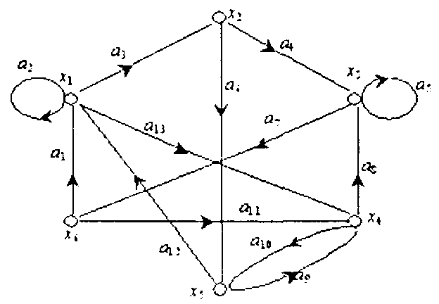
Модель организации данных в гипертекстовых базах данных
Ориентированный невзвешенный граф с петлями и циклами
По ребрам осу­ществляется движение, переход от одной вершины к другой.
Ориентированные ребра, по которым переход возможен только в одном направлении, называются дугами.
Петлей называется дуга, начальная и конечная вершины которой со­впадают, т. е. применительно к гипертексту внутренняя гиперссылка на другой фрагмент того же документа.
Применительно к структуре гипертекстовой базы вершины графа соответствуют документам, а дуги гиперссылкам.
Путем (или ори­ентированным маршрутом) называется последовательность дуг, в которой конечная вершина любой дуги, кроме последней, яв­ляется начальной вершиной следующей дуги.

Slide 34
Требования к гипермедиа системам с точки зрения объектно-ориентированных СУБД
открытость и распределенность. Открытость предполагает способность объединять разные информационные системы, стандартную аппаратуру и программные продукты различных производителей, что делает возможным обмен между ними данными; распределенность — доступ к информационным ресурсам независимо от местоположения пользователя;
поддержка коллективной работы или соучастие, т. е. обеспечение возможности формирования и исследования гипертекста в интерактивном режиме несколькими пользователями; группового решения сложных неструктурированных проблем;
целостность данных/корректность;
поисковый и запросный механизм. В дополнение к навигационному доступу к информации, системы гипермедиа должны обеспечивать и запросный механизм для эффективного поиска. Возможны два вида запросов — структурный — для нахождения части сети, семантический — для поиска специального узла;
вычисление: включает свойство наследования, поиск основных правил и вывод заключений;
поддержка мультимедиа;
расширяемость и приспособляемость (с помощью интерфейса программиста).

Slide 35
Информационный поиск в гипертекстовых массивах
Движение в гипертекстовой сети, совершаемое в процессе чтения гипертекста, получило название навигации.
В процессе навигации различают:
медленное чтение (сопровождаемое заметками) и
быстрое (browsing — пролистывание). Браузинг эффективен в случае, когда читатель не знает точно, какими признаками характеризуются необходимые ему сведения.
Различают навигацию:
ориентированную глобально (читателю демонстрируется графический образ сети и положение текущего узла) и
локально (демонстрируется только информация об окрестностях данного узла, выделение слов, оглавлений или начальных частей смежных фрагментов).
В ходе навигации создается и запоминается след — trail, который фактически является результатом поиска в гипертекстовой сети

Slide 36
Запросы и поисковый механизм
Поисковая стратегия делится на:
Поиск по содержанию — это классический способ, распространенный на гипертекстовые системы — все узлы и связи обрабатывается независимо и исследуются для сопоставления с поданным запросом. Он основан на двухуровневой структуре гипертекстовых документов: гипериндекс (индексная информация); гипербаза (собственно узлы и связи).
Структурный поиск выделяет гипертекстовую подсеть, которая сопоставляется с поданным образцом. Комбинация запросов будет обеспечивать действие фильтров. В этом случае узлы трактуются не как фрагменты текста, а как некоторые логические единицы (мысли, высказывания, понятия, единицы знания)

Slide 37
Классификация гипертекстовых систем
библиотечные макросистемы:
системы с постоянно добавляемыми узлами (например, системы для библиотек и поиска литературы)
средства исследования проблем:
системы с легко отображаемыми идеями, соображениями, аргументами разных людей (например, система для подготовки коллективного решения Item-Based Information System (IBIS))
системы для просмотра базы данных (или для «браузинга»):
основным требованием является легкость доступа к большим массивам информации, а добавление новой информации пользователям либо не разрешается, либо специально не поддерживается (например, электронные учебники)
системы широкого назначения (для экспериментирования на различных направлениях применения гипертекста):
системы, основным назначением которых является исследование возможностей, открываемых гипертекстовой технологией. Особенность систем этого типа состоит в их гибкости, способности легко модифицироваться (например, обучающие системы).

Slide 38
XML-серверы
Серверы управления контентом XML предназначены для практического использования больших текстовых массивов, позволяя выделять из них по запросу нужные подмножества.
Технологии XML позволяют можно производить обмен данными между различными приложениями на различных платформах.
XML-сервер – это любой сервер, выходным продуктом для которого является документ XML, который может использоваться другими приложениями для обработки.
Основой хранения служит формат XML, в который при загрузке трансформируются все остальные форматы.

Slide 39
Функции XML-сервера
подготовка — импорт документов, преобразование, структуризация;
поддержка запросов — составление индексов и выполнение запросов на языке Xquery;
формирование требуемого выходного контента — разного рода преобразования, обновление и сборка;
результат — объединение, форматирование и доставка.

Slide 40
MarkLogic Server
В данном продукте реализована наиболее полная функциональность обработки контента XML:
автоматическая конвертация контента — загрузка XML-документов в исходной форме, преобразование популярных форматов (Microsoft Office, PDF и HTML) в форматированные XML-документы без привлечения схем DTD и XML, что заметно проще и дешевле, чем дробление документов на части для их загрузки в реляционные базы;
полнотекстовый поиск и XML-поиск с использованием ключевых слов, их последовательностей, булевых выражений и т. п.;
инфраструктура для создания пользовательских приложений (Content Processing Framework);
поддержка стандартов XML и XQuery, API для Java и. Net.

Slide 41
Спасибо за внимание!

